Slide 1

Рекомендации по вопросам внедрения системы электронного обучения и дистанционных образовательных технологий в деятельность образовательных организаций
Николаева Татьяна Викторовна, к.п.н., декан факультета повышения квалификации ОГБОУ ДПО «Костромской областной институт развития образования»

Slide 2
Нормативные документы
Уровни нормативного правового регулирования использования в сфере образования электронного обучения и дистанционных образовательных технологий
1. Международные документы
2. Российское законодательство:
а) федеральные законы и иные нормативные правовые акты Российской Федерации
б) законы и иные нормативные правовые акты субъектов Российской Федерации;
в) правовые акты органов местного самоуправления муниципальных районов и городских округов;
г) локальные нормативные акты образовательных организаций.

Slide 3
Нормативное обеспечение http://www.szrf.ru/ (Собрание законодательства РФ)
Федеральный Закон Российской Федерации от 29 декабря 2012 г. N 273-ФЗ «Об образовании в Российской Федерации» (ст. 16 Реализация образовательных программ с применением электронного обучения и дистанционных образовательных технологий)
Федеральный закон «О персональных данных» (ФЗ от 27 июля 2006 г. N 152-ФЗ в ред. от 25.07.2011)
Федеральный закон «Об информации, информационных технологиях и защите информации» (ФЗ от 27.06.2006 №149-ФЗ)
Федеральный закон № 210-ФЗ от 27.07.2010 «Об организации предоставления государственных и муниципальных услуг»
Федеральный закон № 63-ФЗ от 06.04.2011 «Об электронной подписи»
Закон РФ от 21 июля 1993 г. N 5485-I "О государственной тайне"
Об утверждении Порядка применения организациями, осуществляющими образовательную деятельность, электронного обучения, дистанционных образовательных технологий при реализации образовательных программ (Приказ МО и науки РФ от 09.01.2014 № 2)

Slide 4
Нормативное обеспечение
ФЦПРО 2011-2015 (Постановление Правительства РФ от 7 февраля 2011г. №61)
ГОСТы (ИКТ (ГОСТ 52653-2006), ЭОР (ГОСТ Р 53620-2009), интернет-порталы (ГОСТ Р 52657- 2006) и др.)
Правила размещения на официальном сайте образовательной организации
в информационно-телекоммуникационной сети «Интернет» и обновления информации об образовательной организации (Постановление Правительства Российской Федерации от 10 июля 2013 г. № 582)
Распоряжение администрации Костромской области от 26 ноября 2010 г. № 324-ра (о внесении изменений в распоряжение администрации Костромской области от 27.04.2010 № 89-ра) «О мерах по переводу услуг в электронный вид).
Квалификационные характеристики должностей работников образования (Приказ Министерства здравоохранения и социального развития РФ от 26 августа 2010 г. № 761 н и Приказ о внесении изменений от 31 мая 2011г. № 448 н)
Санитарно-эпидемиологическое нормирование
Гигиенические требования к персональным электронно-вычислительным машинам и организации работы (Постановление Главного государственного санитарного врача РФ от 3 сентября 2010г. № 116 «Об утверждении СанПиН 2.2.2/2.4.2732-10 «Изменение №3 к СанПиН 2.2.2/2.4.1340-03)
Санитарные правила СанПиН 2.4.3.1186-03 Санитарно-эпидемиологические требования к организации учебно-производственного процесса в образовательных учреждениях начального профессионального образования

Slide 5
Нормативные документы
Порядок применения организациями, осуществляющими образовательную деятельность, электронного обучения, дистанционных образовательных технологий при реализации образовательных программ (Приказ Министерства образования и науки Российской Федерации от 9 января 2014 г. № 2)
«… в организациях должны быть созданы условия для функционирования электронной информационно-образовательной среды, включающей в себя электронные информационные ресурсы, электронные образовательные ресурсы, совокупность информационных технологий, телекоммуникационных технологий, соответствующих технологических средств и обеспечивающей освоение обучающимися образовательных программ в полном объеме независимо от места нахождения обучающихся».

Slide 6
При реализации образовательных программ с применением электронного обучения, ДОТ…
организации оказывают учебно-методическую помощь обучающимся, в том числе в форме индивидуальных консультаций, оказываемых дистанционно с использованием информационных и телекоммуникационных технологий;
организации самостоятельно определяют объем аудиторной нагрузки и соотношение объема занятий, проводимых путем непосредственного взаимодействия педагогического работника с обучающимся, и учебных занятий с применением электронного обучения, дистанционных образовательных технологий;
допускается отсутствие аудиторных занятий;
местом осуществления образовательной деятельности является место нахождения организации или ее филиала независимо от места нахождения обучающихся;
организации обеспечивают соответствующий применяемым технологиям уровень подготовки педагогических, научных, учебно-вспомогательных, административно-хозяйственных работников организации по дополнительным профессиональным программам.

Slide 7
При реализации образовательных программ с применением электронного обучения, ДОТ…
организации ведут учет и осуществляют хранение результатов образовательного процесса и внутренний документооборот на бумажном носителе и/или в электронно-цифровой форме в соответствии с требованиями Закона Российской Федерации от 21 июля 1993 г. № 5485-1 "О государственной тайне", Федерального закона от 27 июля 2006 г. № 152-ФЗ "О персональных данных" , Федерального закона от 6 апреля 2011 г. № 63-ФЗ "Об электронной подписи".

Slide 8

Модели внедрения и использования электронного обучения и ДОТ
полностью дистанционное обучение обучаемого
подразумевает использование такого режима обучения, при котором обучающийся осваивает образовательную программу полностью удаленно с использованием специализированной дистанционной оболочки (платформы), функциональность которой обеспечивается организацией. Все коммуникации с педагогическим работником осуществляются посредством указанной оболочки (платформы).
частичное использование дистанционных образовательных технологий, позволяющих организовать дистанционное обучение обучаемого
Модель, при которой происходит частичное использование дистанционных образовательных технологий, реализует образовательную программу, при которой очные занятия чередуется с дистанционными.

Slide 9
Условия, необходимые для реализации электронного обучения и применения ДОТ
Разработанная нормативная база (локальные акты организации, регламентирующие порядок и особенности реализации образовательных программ с использованием электронного обучения, дистанционных образовательных технологий)
Имеется необходимая материально-техническая база (электронные информационные ресурсы, электронные образовательные ресурсы, совокупность информационных технологий, телекоммуникационных технологий, соответствующих технологических средств и обеспечивающей освоение обучающимися образовательных программ в полном объеме независимо от места нахождения обучающихся)

Slide 10
Условия, необходимые для реализации электронного обучения и применения ДОТ
Соответствие уровня кадрового персонала организации (наличие у административных и педагогических работников соответствующего основного или дополнительного профессионального образования)
Обучение и методическое сопровождение педагогических работников, использующих электронное обучение, дистанционные образовательные технологии (повышение квалификации педагогических работников, осуществляющих обучение по образовательным программам, реализуемым с применением электронного обучения, дистанционных образовательных технологий).

Slide 11
Локальные нормативные акты
На основе имеющейся нормативной правовой базы Федерального и регионального уровней образовательная организация, использующая электронное обучение, дистанционные образовательные технологии, разрабатывает соответствующие локальные нормативные акты, входящие в систему локальных нормативных актов, обеспечивающих образовательную деятельность организации.
Положение о применении электронного обучения, дистанционных образовательных технологий при реализации образовательных программ
Требования к рабочему месту педагогического работника
Изменения в должностные инструкции педагогических работников
Единые требования к дистанционным курсам
Положение об оплате труда педагогических работников, преподающих с использованием дистанционных образовательных технологий, а также иных работников, занятых в оказании образовательных услуг с использованием дистанционных технологий
Приказ «Об организации обучения с использованием дистанционных образовательных технологий»

Slide 12

Материально-техническая база применения электронного обучения, дистанционных образовательных технологий
Наличие качественного доступа педагогических работников и обучающихся к информационно-телекоммуникационной сети Интернет (далее - сеть Интернет):
с использованием установленных программно-технических средств для обучающихся и педагогических работников на скорости не ниже 512 Кбит/с;
должен быть обеспечен порт доступа в сеть Интернет со скоростью не ниже 10 Мбит/с и возможностью установления не менее 20 одновременных сессий по 512 Кбит/с.
Услуга подключения к сети Интернет должна предоставляться в режиме 24 часа в сутки 7 дней в неделю без учета объемов потребляемого трафика за исключением перерывов для проведения необходимых ремонтных и профилактических работ.

Slide 13
Материально-техническая база применения электронного обучения, дистанционных образовательных технологий
Необходимо предоставить каждому обучающемуся и педагогическому работнику свободный доступ к средствам информационных и коммуникационных технологий.
Рабочее место педагогического работника и обучающегося должно быть оборудовано персональным компьютером и компьютерной периферией (веб-камерой, микрофоном, аудиоколонками и (или) наушниками).
Рабочее место педагогического работника рекомендуется оснащать интерактивной доской с проектором. Также могут использоваться принтер, сканер (или многофункциональное устройство) и иные технологические устройства.

Slide 14
Программное обеспечение
В состав программно-аппаратных комплексов должно быть включено (установлено) программное обеспечение, необходимое для осуществления учебного процесса:
общего назначения (операционная система (операционные системы), офисные приложения, средства обеспечения информационной безопасности, архиваторы, графический, видео и аудио редакторы);
учебного назначения (интерактивные среды, виртуальные лаборатории и инструментальные средства по физике, химии, математике, географии, творческие виртуальные среды и другие).
Формирование информационной среды осуществляется с помощью программной системы дистанционного обучения.

Slide 15
С помощью системы дистанционного обучения (далее - СДО):
разработчики образовательных программ (дистанционных курсов): авторы, веб-дизайнер, методисты совместно разрабатывают и размещают содержательный контент;
педагогический работник планирует свою педагогическую деятельность: выбирает из имеющихся или создает нужные для обучающихся ресурсы и задания;
администрация организации, методические службы, педагогические работники, обучающиеся обеспечиваются доступом к полной и достоверной информации о ходе учебного процесса, промежуточных и итоговых результатах, благодаря автоматическому фиксированию указанных позиций в информационной среде;

Slide 16
С помощью системы дистанционного обучения (далее - СДО):
обучающиеся выполняют задания, предусмотренные образовательной программой, при необходимости имеют возможность обратиться к педагогическим работникам за помощью;
все результаты обучения сохраняются в информационной среде, на их основании формируются портфолио обучающихся и педагогических работников.

Slide 17
Кадровый потенциал организации, реализующей образовательные программы с применением электронного обучения, дистанционных образовательных технологий
Для повышения уровня и качества предоставляемых обучающимся услуг рекомендуется иметь в штате организации дополнительно системного администратора, инженера-программиста, веб-дизайнера.
Для того чтобы педагоги отвечали современным требованиям, профессионально владели средствами информационно-коммуникационных технологий, используемых при электронном обучении, необходимо организовывать обучающие мероприятия (повышение квалификации), а также методическое сопровождение педагогических работников (снабжение информацией, посещение специализированных конференций и выставок и другое).
Повышение квалификации педагогических работников, предполагающих осуществлять обучение с использованием дистанционных образовательных технологий, целесообразно вести с использованием системы дистанционного обучения, в которой в дальнейшем им предстоит работать.

Slide 18
Где должна быть установлена СДО?
СДО не обязательно должна быть установлена в организации, осуществляющей обучение с использованием дистанционных образовательных технологий.
Организации могут использовать доступ к СДО, предоставляемый сторонней организацией, на основании договора.
Например,
СДО SharePoint LMS (региональная платформа дистанционного обучения (далее - Платформа), размещенная на портале «Образование Костромской области»)
СДО Moodle (индивидуально устанавливается и обслуживается на уровне организации, требуется размещение на хостинге для работы с СДО внешних пользователей)
Хо́стинг (англ. hosting) — услуга по предоставлению вычислительных мощностей для размещения информации на сервере, постоянно находящемся в сети (обычно Интернет).

Slide 19
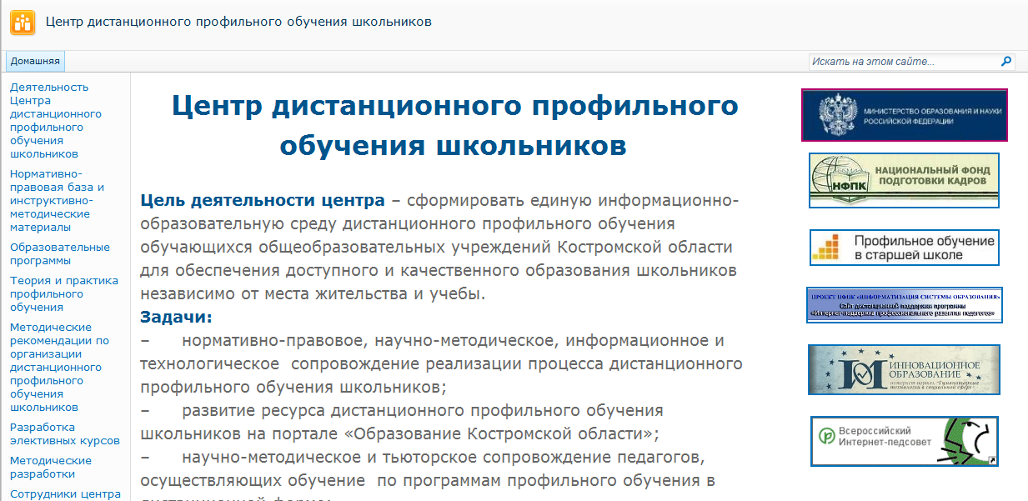
Дистанционное образование в Костромской области
Концепция развития дистанционного обучения учащихся учреждений общего образования Костромской области (Приказ департамента образования и науки Костромской области от 07.06.2012 г. № 1311)
Центр дистанционного профильного обучения школьников
Соглашение между департаментом образования и науки Костромской области и муниципальным органом, осуществляющим управление в сфере образования

Slide 20
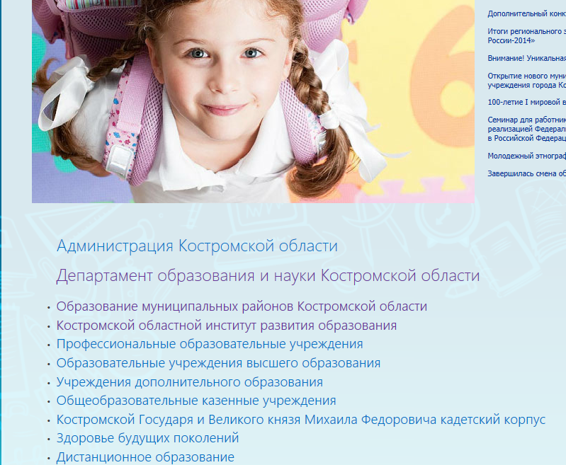
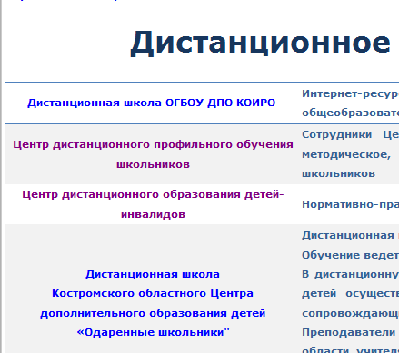
Дистанционное образование в Костромской области
http://www.koipkro.kostroma.ru/Pages/Kostroma_EDU.aspx

Slide 21
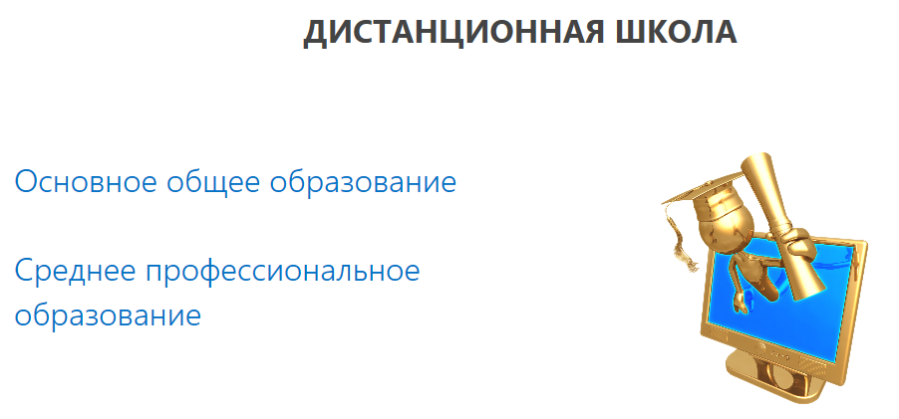
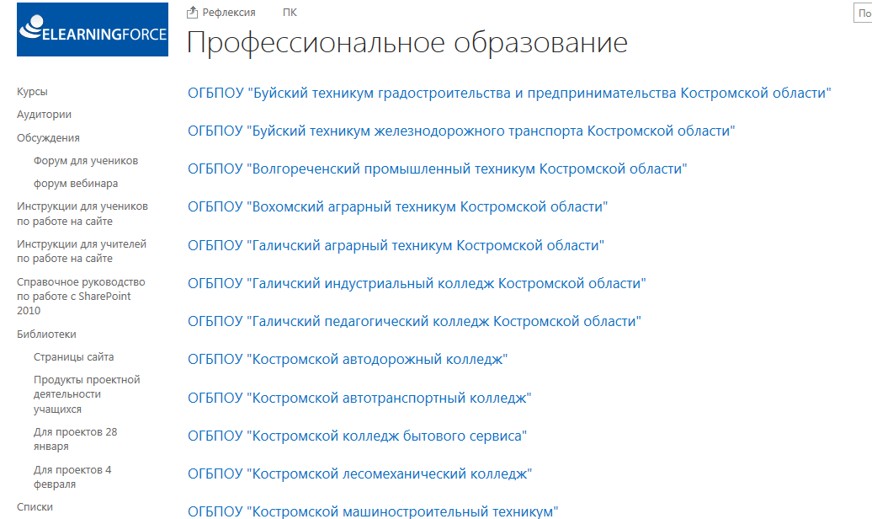
Веб-площадка дистанционной школы

Slide 22
Использование Платформы LMS возможно при соблюдении следующих условий
наличие скоростного доступа к сети Интернет в организации (скорость не менее 512 Кб/с);
целевое использование организацией Платформы для реализации обучения с применением электронного обучения и дистанционных образовательных технологий;
наличие педагогов в организации, подготовленных к использованию Платформы для реализации обучения;
соблюдение педагогами организации авторских прав при формировании контента дистанционных курсов;
использование региональным педагогическим сообществом информационной базы дистанционных курсов, созданных педагогами организации.

Slide 23
При работе с платформой Оператор обеспечивает
информационно-методическое, техническое и технологическое сопровождение организаций при использовании Платформы;
организацию обучения педагогов по освоению Платформы;
организацию мониторинга эффективности использования Платформы;
осуществление контроля за выполнением условий использования Платформы.

Slide 24
При работе с платформой организация обеспечивает
назначение и деятельность специалиста, отвечающего за технологическое функционирование веб-узла организации на Платформе ;
формирование организационной модели использования веб-узла организации на Платформе;
соблюдение условий использования Платформы;
координацию деятельности педагогов по организации обучения с применением электронного обучения и дистанционных образовательных технологий на основе Платформы;
обучение педагогов по освоению Платформы;
создание материально-технических условий в организации для использования Платформы.

Slide 25
Mirapolis Virtual Room – это эффективная, простая и удобная в использовании система для проведения вебинаров, веб - конференций, онлайн - обучения, совещаний и любых других видов онлайн - встреч. (http://virtualroom.ru/)
Возможности
Обратная связь от аудитории (чат, опросы).
Функция быстрого старта для незапланированных встреч (Вы можете создать и начать мероприятие одним кликом, а участники получат оповещение сразу же, как только вы укажите их почтовые адреса.)
Использование эффективных инструментов (презентации, инструменты для рисования, документы, трансляция рабочего стола).
Возможность делиться контентом. Встроенная функция записи мероприятия даст Вам возможность сохранять и в дальнейшем демонстрировать ваши мероприятия всем желающим. Вы можете скачать записи и сконвертировать их в удобный формат, чтобы иметь возможность выкладывать Ваш контент на различные ресурсы.
Вы можете добавлять и удалять поля формы регистрации, а также изменять обязательность их заполнения столько раз, сколько Вам необходимо.
Тарифы
50 участников | 150 участников | 300 участников | 500 участников
2490 руб./ мес. | 9590 руб./ мес. | 10790 руб./ мес. | 17990 руб./ мес.

Slide 26
Спасибо за внимание!
Контактная информация:
Николаева Татьяна Викторовна, декан факультета повышения квалификации ОГБОУ ДПО «Костромской областной институт развития образования»
Адрес: ул. Ив. Сусанина, д. 52, ауд. 13
Тел. (4942) 31-77-91
E-mail: nikolaevatat@gmail.com

